Slide 1
Graph Tanımı (Kodlar Robert Lafore)
class Vertex {
public char label; // Etiket ( ‘A’, ‘B’ gibi)
public boolean wasVisited;
public Vertex(char lab) {
label = lab;
wasVisited = false;
}
}
Graph’ın oluşturulması:
vertexList[nVerts++] = new Vertex(‘F’);
Komşuluk Matrisinin oluşturulması:
adjMat[1][3] = 1;
adjMat[3][1] = 1;

Slide 2
Graph
class Graph{
private final int MAX_VERTS = 20;
private Vertex vertexList[]; // array of vertices
private int adjMat[][]; // adjacency matrix
private int nVerts; // current number of vertices
public Graph() { // constructor
vertexList = new Vertex[MAX_VERTS];
adjMat = new int[MAX_VERTS][MAX_VERTS]; // adjacency matrix
nVerts = 0;
for(int j=0; j<MAX_VERTS; j++) // set adjacency matrix to 0
for(int k=0; k<MAX_VERTS; k++)
adjMat[j][k] = 0;
}
public void addVertex(char lab) { // argument is label
vertexList[nVerts++] = new Vertex(lab);
}
public void addEdge(int start, int end){
adjMat[start][end] = 1;
adjMat[end][start] = 1;
}
public void displayVertex(int v){
System.out.print(vertexList[v].label);
}
}

Slide 3
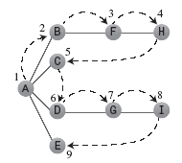
Depth First Search (Derinlik Öncelik Arama)

Slide 4
Depth First Search
Kural 1. Eğer varsa, bitişik ziyaret edilmemiş verteksi ziyaret et, işaretle ve yığıta it.
Kural 2. Eğer kural 1 işlemiyorsa, varsa yığıttan vertex çek.
Kural 3. Kural 1 ve kural 2 işlemiyorsa, bitir.

Slide 5
Depth-First Search için Yığıt İçeriği
Olay Yığıt
Visit A A
Visit B AB
Visit F ABF
Visit H ABFH
Pop H ABF
Pop F AB
Pop B A
Visit C AC
Pop C A
Visit D AD
Visit G ADG
Visit I ADGI
Pop I ADG
Pop G AD
Pop D A
Visit E AE
Pop E A
Pop A
Done

Slide 6
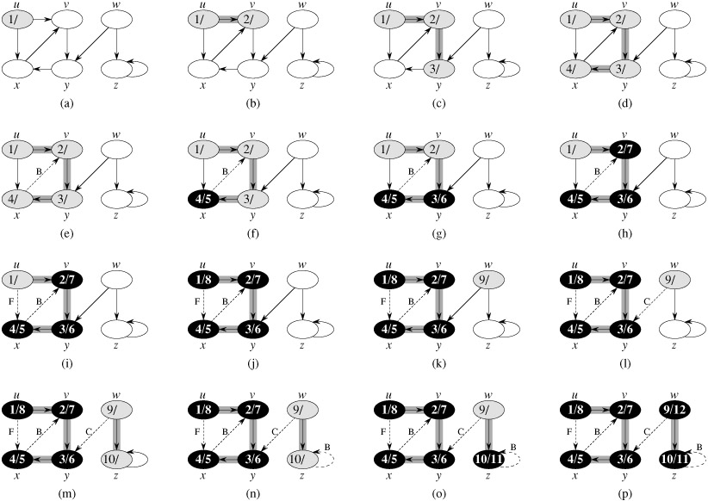

Slide 7
DFS Algoritması
DFS(G)
1 for each vertex u ∈ V [G]
2 do color[u] ← WHITE // color all vertices white, set their parents NIL
3 π[u] ← NIL
4 time ← 0 // zero out time
5 for each vertex u ∈ V [G] // call only for unexplored vertices
6 do if color[u] = WHITE // this may result in multiple sources
7 then DFS-VISIT(u)
DFS-VISIT(u)
1 color[u] ← GRAY ▹White vertex u has just been discovered.
2 time ← time +1
3 d[u] time // record the discovery time
4 for each v ∈ Adj[u] ▹Explore edge(u, v).
5 do if color[v] = WHITE
6 then π[v] ← u // set the parent value
7 DFS-VISIT(v) // recursive call
8 color[u] BLACK ▹ Blacken u; it is finished.
9 f [u] ▹ time ← time +1

Slide 8
// returns an unvisited vertex adjacent to v
public int getAdjUnvisitedVertex(int v){
for(int j=0; j<nVerts; j++)
if(adjMat[v][j]==1 && vertexList[j].wasVisited==false)
return j; // return first such vertex
return -1; // no such vertices
}

Slide 9
DFS Kodlaması
public void dfs() { // depth-first search
vertexList[0].wasVisited = true; // begin at vertex 0 mark it
displayVertex(0); // display it
theStack.push(0); // push it
while( !theStack.isEmpty() ) { // until stack empty,
// get an unvisited vertex adjacent to stack top
int v = getAdjUnvisitedVertex( theStack.peek() );
if(v == -1) // if no such vertex,
theStack.pop(); // pop a new one
else { // if it exists,
vertexList[v].wasVisited = true; // mark it
displayVertex(v); // display it
theStack.push(v); // push it
}
}
// stack is empty, so we’re done
for(int j=0; j<nVerts; j++) // reset flags
vertexList[j].wasVisited = false;
}

Slide 10
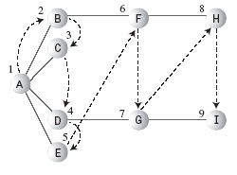
Breadth First Search (Genişlik Öncelik Sıralaması)

Slide 11
Breadth First Search İşleyişi
Kural 1
Bitişik bir sonraki ziyaret edilmemiş verteksi ziyaret, işaretle kuyruğa ekle
Kural 2
Ziyaret edilmemiş verteks kalmadığı için kural 1 işlemiyorsa, Kuyrukta varsa bir verteks al ve onu şu anki verteks olarak işaretle.
Kural 3
Kuyruk boş olduğu için kural 2 işlemiyorsa, bitir.

Slide 12
Breadth-First Search için Kuyruk İçeriği
Olay Kuyruk (Front → Rear)
Visit A
Visit B B
Visit C BC
Visit D BCD
Visit E BCDE
Remove B CDE
Visit F CDEF
Remove C DEF
Remove D EF
Visit G EFG
Remove E FG
Remove F G
Visit H GH
Remove G H
Visit I HI
Remove H I
Remove I
Done

Slide 13
BFS Algoritması
BFS(G, s) // G is the graph and s is the starting node
1 for each vertex u ∈ V [G] - {s}
2 do color[u] ← WHITE // color of vertex u
3 d[u] ← ∞ // distance from source s to vertex u
4 π[u] ← NIL // predecessor of u
5 color[s] ← GRAY
6 d[s] ← 0
7 π[s] ← NIL
8 Q ← Ø // Q is a FIFO - queue
9 ENQUEUE(Q, s)
10 while Q ≠ Ø // iterates as long as there are gray vertices. Lines 10-18
11 do u ← DEQUEUE(Q)
12 for each v ∈ Adj[u]
13 do if color[v] = WHITE // discover the undiscovered adjacent vertices
14 then color[v] ← GRAY // enqueued whenever painted gray
15 d[v] ← d[u] + 1
16 π[v] ← u
17 ENQUEUE(Q, v)
18 color[u] ← BLACK // painted black whenever dequeued

Slide 14
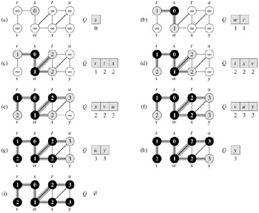

Slide 15
BFS Kodlaması
public void bfs() { // breadth-first search
vertexList[0].wasVisited = true; // begin at vertex 0 mark it
displayVertex(0); // display it
theQueue.insert(0); // insert at tail
int v2;
while( !theQueue.isEmpty() ) { // until queue empty,
int v1 = theQueue.remove(); // remove vertex at head
// until it has no unvisited neighbors
while( (v2=getAdjUnvisitedVertex(v1)) != -1 ){ // get one, mark it
vertexList[v2].wasVisited = true;
displayVertex(v2); // display it
theQueue.insert(v2); // insert it
} // end while(unvisited neighbors)
} // end while(queue not empty)
// queue is empty, so we’re done
for(int j=0; j<nVerts; j++) // reset flags
vertexList[j].wasVisited = false;
}

Slide 16
Minimum Spanning Tree Prims Algoritması
A
2
Sanal bir kapsama alanı tanımlanır.
En küçük değerli kenardan ilerler.
Yeni bir düğüm kapsama alanına alınır.
4. Bütün düğümler kapsanıncaya kadar devam eder.
B
1
C
5
1
2
2
D
F
5
7
E
Düğüm Listesi:
A

Slide 17
Minimum Spanning Tree Prims Algoritması
A
2
B
1
C
5
1
2
2
D
F
5
7
E
Düğüm Listesi:
AC

Slide 18
Minimum Spanning Tree Prims Algoritması
A
2
B
1
C
5
1
2
2
D
F
5
7
E
Düğüm Listesi:
ACD

Slide 19
Minimum Spanning Tree Prims Algoritması
A
2
B
1
C
5
1
2
2
D
F
5
7
E
Düğüm Listesi:
ACDB

Slide 20
Minimum Spanning Tree Prims Algoritması
A
2
B
1
C
5
1
2
2
D
F
5
7
E
Düğüm Listesi:
ACDBE

Slide 21
Minimum Spanning Tree Prims Algoritması
A C D B E F
1+1+2+2+2=8
Eşit olabilir,
fakat daha kısa yol bulunamaz.
A
2
B
1
C
5
1
2
2
D
F
5
7
E
Düğüm Listesi:
ACDBEF

Slide 22
Minimum Spanning Tree Dijkstra Algoritması
Başlangıç düğümünden bütün düğümlere maliyet hesabı yapar.
İlk önce komşuların maliyeti hesaplanır.
Komşulara geçilir, komşulardan diğer düğümlere ilerlenerek maliyet hesabı yapılır.
Maliyet küçük ise bu yol seçilir.
A
2
∞
B
1
∞
C
5
1
2
2
∞
∞
D
F
5
7
∞
E

Slide 23
Minimum Spanning Tree Dijkstra Algoritması
Başlangıç düğümünden bütün düğümlere maliyet hesabı yapar.
İlk önce komşuların maliyeti hesaplanır.
Komşulara geçilir, komşulardan diğer düğümlere ilerlenerek maliyet hesabı yapılır.
Maliyet küçük ise bu yol seçilir.
A
2
2
B
1
1
C
5
1
2
2
∞
∞
D
F
5
7
∞
E

Slide 24
Minimum Spanning Tree Dijkstra Algoritması
Başlangıç düğümünden bütün düğümlere maliyet hesabı yapar.
İlk önce komşuların maliyeti hesaplanır.
Komşulara geçilir, komşulardan diğer düğümlere ilerlenerek maliyet hesabı yapılır.
Maliyet küçük ise bu yol seçilir.
A
2
2
B
1
1
C
5
1
2
2
∞
7
D
F
5
7
4
E

Slide 25
Minimum Spanning Tree Dijkstra Algoritması
Başlangıç düğümünden bütün düğümlere maliyet hesabı yapar.
İlk önce komşuların maliyeti hesaplanır.
Komşulara geçilir, komşulardan diğer düğümlere ilerlenerek maliyet hesabı yapılır.
Maliyet küçük ise bu yol seçilir.
A
2
2
B
1
1
C
5
1
2
2
2
?
3
D
F
5
?
7
4
E

Slide 26
Minimum Spanning Tree Kruskal Algoritması
A
2
Kenarları sıralayarak başlar.
Eşit uzunluklularda sıra önemli değildir.
Kenarları sırayla dolaşır.
B
1
C
5
1
2
2
D
F
5
7
E

Slide 27
Minimum Spanning Tree Kruskal Algoritması
A
2
B
1
Kenar Listesi:
CD = 1
AC = 1
BE = 2
CF = 2
AB = 2
BF =5
DF = 5
DE = 7
C
5
1
2
2
D
F
5
7
E

Slide 28
Minimum Spanning Tree Kruskal Algoritması
A
2
B
1
Kenar Listesi:
CD = 1
AC = 1
BE = 2
CF = 2
AB = 2
BF =5
DF = 5
DE = 7
C
5
1
2
2
D
F
5
7
E
Ziyaret Listesi:
CD

Slide 29
Minimum Spanning Tree Kruskal Algoritması
A
2
B
1
Kenar Listesi:
CD = 1
AC = 1
BE = 2
CF = 2
AB = 2
BF =5
DF = 5
DE = 7
C
5
1
2
2
D
F
5
7
E
Ziyaret Listesi:
CDA

Slide 30
Minimum Spanning Tree Kruskal Algoritması
A
2
B
1
Kenar Listesi:
CD = 1
AC = 1
BE = 2
CF = 2
AB = 2
BF =5
DF = 5
DE = 7
C
5
1
2
2
D
F
5
7
E
Ziyaret Listesi:
CDA BE

Slide 31
Minimum Spanning Tree Kruskal Algoritması
A
2
B
1
Kenar Listesi:
CD = 1
AC = 1
BE = 2
CF = 2
AB = 2
BF =5
DF = 5
DE = 7
C
5
1
2
2
D
F
5
7
E
Ziyaret Listesi:
CDA F BE

Slide 32
Minimum Spanning Tree Kruskal Algoritması
A
2
B
1
Kenar Listesi:
CD = 1
AC = 1
BE = 2
CF = 2
AB = 2
BF =5
DF = 5
DE = 7
C
5
1
2
2
D
F
5
7
E
Ziyaret Listesi:
CDAFBE
Normalde gezilmiş düğüme gidilmez.
Ancak farklı bölgeler oluşmuştu, bölgeler birleştirildi.

Slide 33
Minimum Spanning Tree Kruskal Algoritması
A
2
B
1
Kenar Listesi:
CD = 1
AC = 1
BE = 2
CF = 2
AB = 2
BF =5
DF = 5
DE = 7
C
5
1
2
2
D
F
5
7
E
Ziyaret Listesi:
CDAFBE
BF, DF ve DE için gezilmiş ve aynı bölgenin parçaları!!

